Slide 1
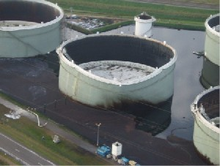
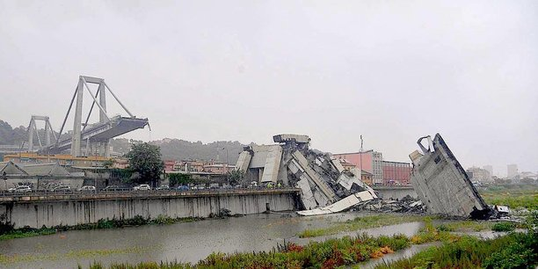
14 août 2018 – Effondrement d’une partie du viaduc autoroutier à Gênes en Italie
En 2005 à Kallo (Belgique)

Slide 2
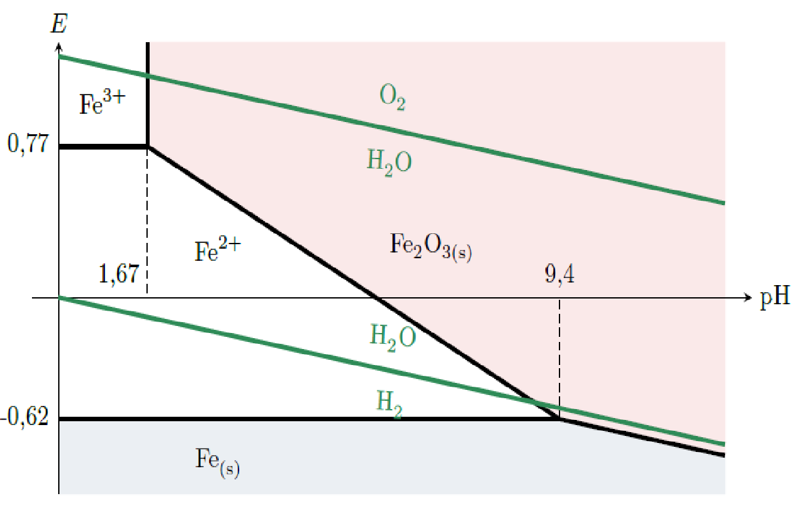
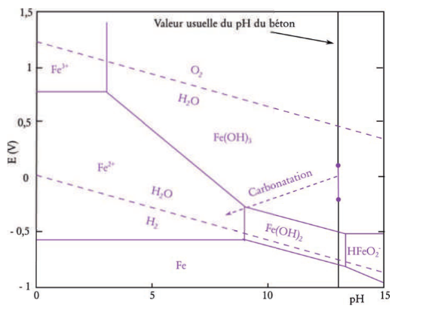
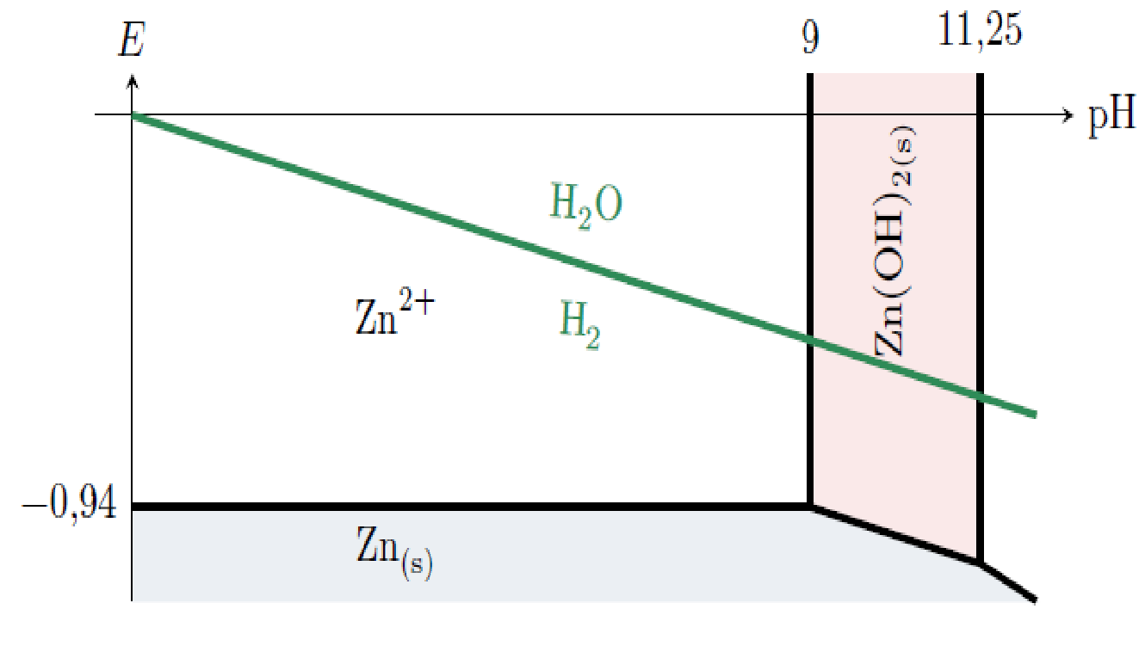

Slide 3
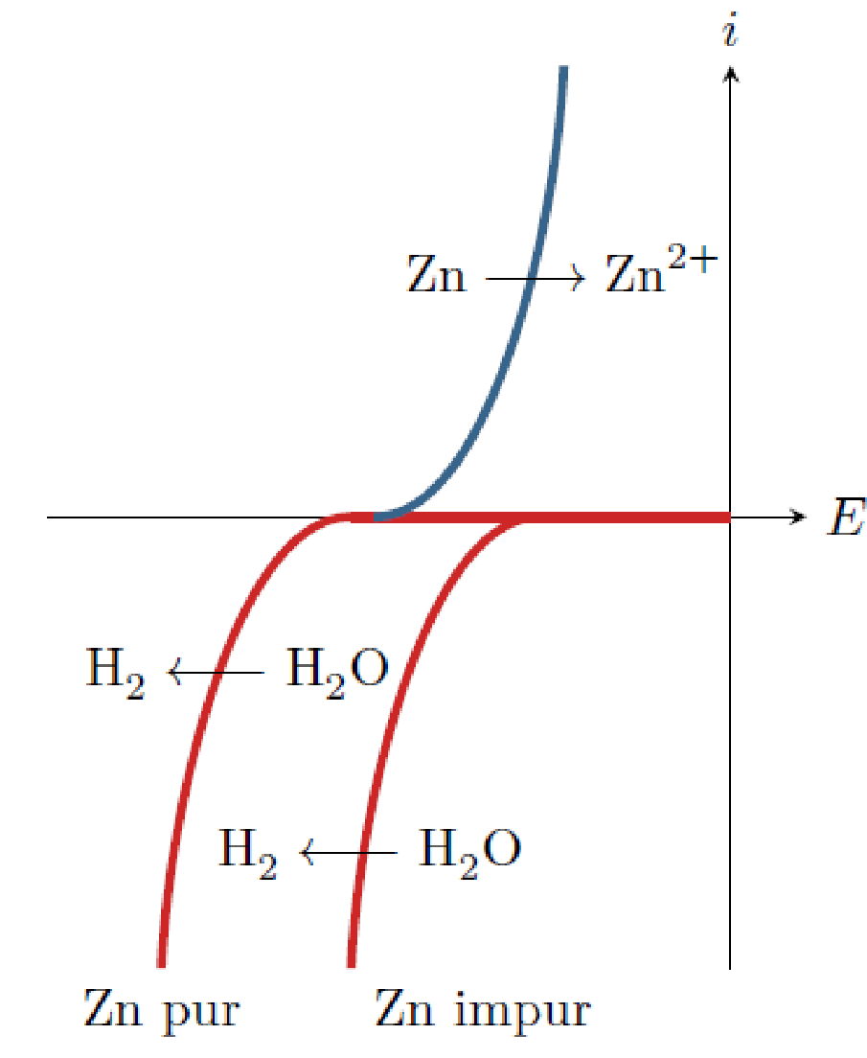
Potentiel standard du couple H⁺/H₂ : E°(H⁺/H₂) = 0 V.
H⁺ + 2e⁻ = H₂ (réduction)
Ce qui donne en milieu neutre :
2 H₂O + 2e⁻ = H₂ + 2HO⁻
Zn = Zn²⁺ + 2e⁻ (oxydation)
Bilan : Zn_{(s)} + 2H₂O(l) Zn(OH)_{2(s)} + H_{2(g)}
Potentiel
mixte

Slide 4
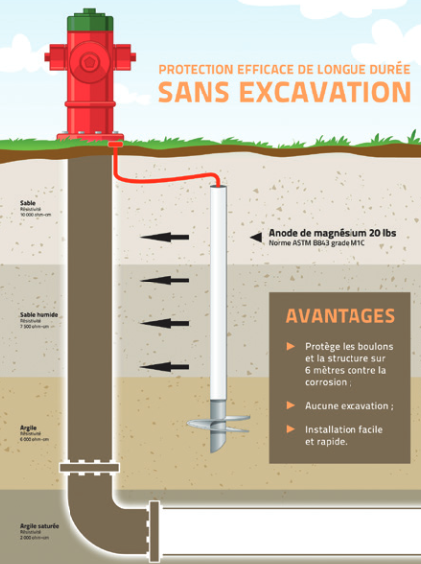
Extrait du catalogue de produits du site http://www.technoprotection.com

Slide 5
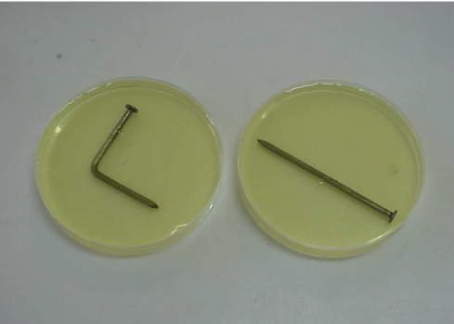
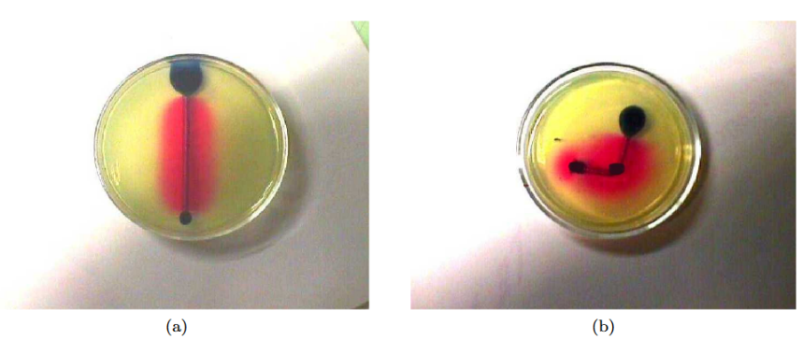
Expérience le lendemain
Expérience à t = 0 s

Slide 6
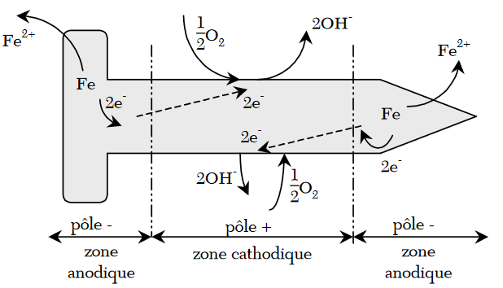

Slide 7
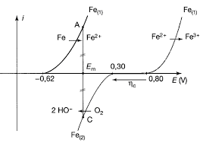
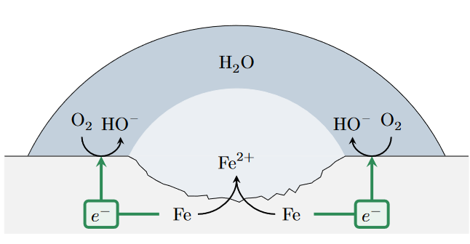

Slide 8
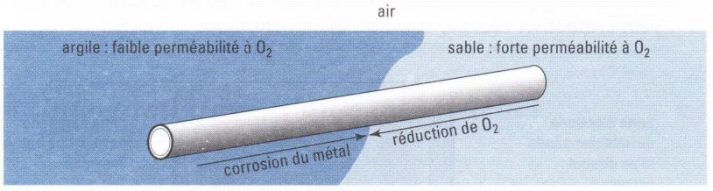

Slide 9
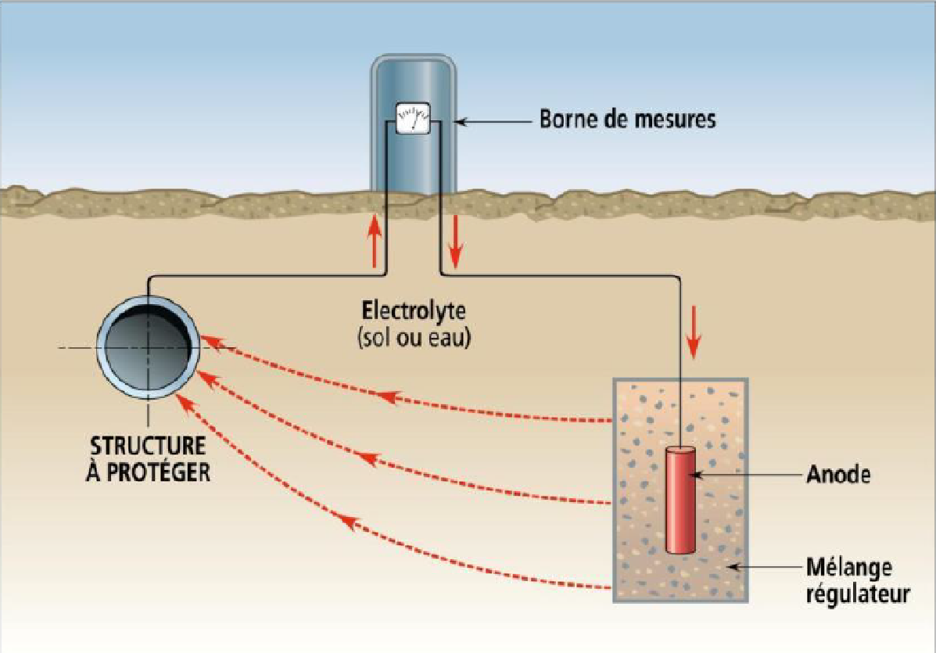

Slide 10
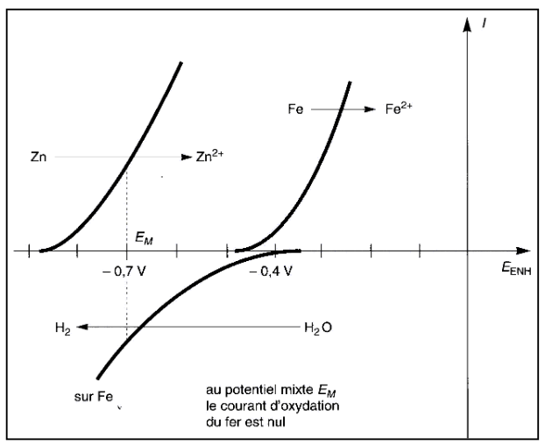

Slide 11
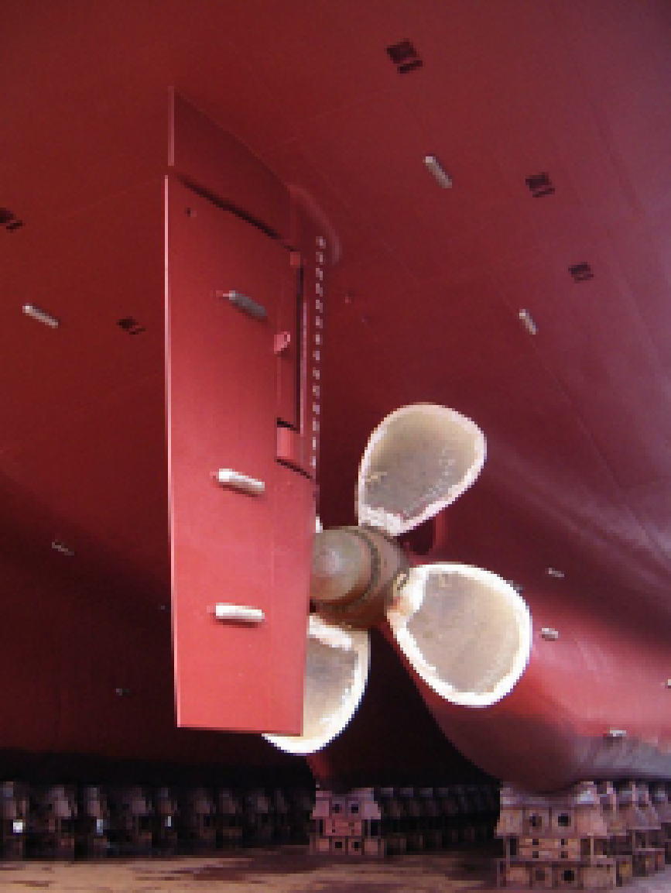

Slide 12
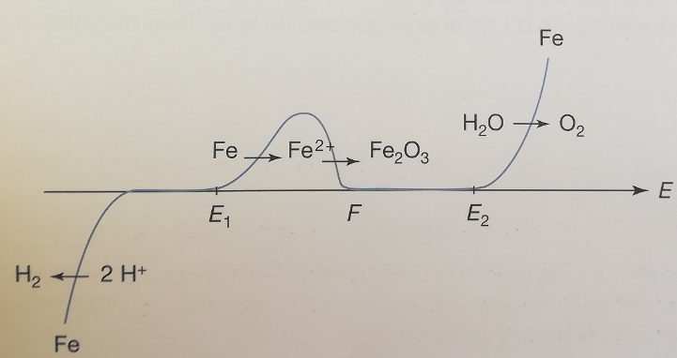
Pour E < E1 : immunité du fer.
Pour E1 < E < F : corrosion du fer.
Le potentiel F où le courant s’annule correspond à la surface de l’acier totalement recouverte par un film d’oxyde Fe₂O₃.
Pour F < E : passivation du fer.
la courbe intensité – potentiel d’un acier ordinaire (alliage de fer et de carbone contenant de 0,15 % à 0,85 % en masse de carbone

Slide 13
